Slide 1
ребус

Slide 2
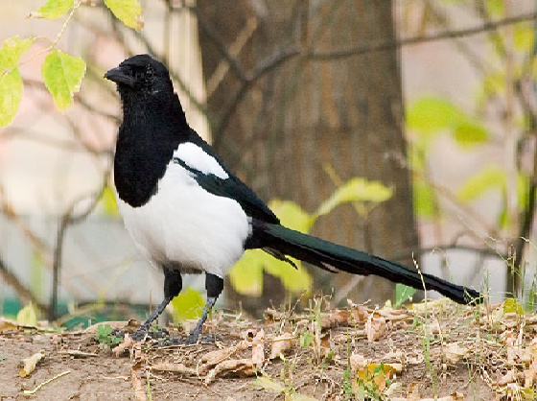
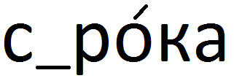

Slide 3
лексическое значение
Птица семейства вороновых с длинным хвостом и черным с белым оперением, издающая характерные звуки - стрекотание.

Slide 4
этимологическая справка
Своё имя с рока получила от исходного сорка, передающего особенности её пения. Сороку называют стрекотуньей, трещоткой; сороки трещат, тарахтят, стрекочут.
Сорока – сорка = «стрекочет, трещит, тарахтит».

Slide 6
однокоренные слова

Slide 7
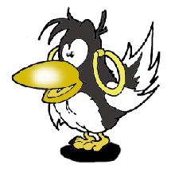
фразеологизмы
Сорока на хвосте принесла.
Трещит как сорока.

Slide 8
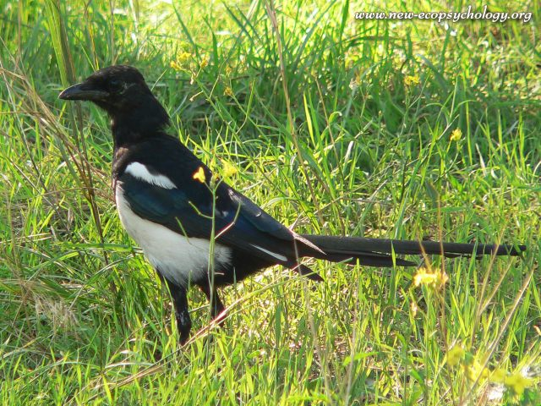
Пословицы
Сорока стрекочет – гостей пророчит.
На открытом месте сорока гнездо не вьёт.
Сорока один раз клюнет – десять раз осмотрится.
Сорока скажет вороне, ворона ворону,
а ворон всему городу.

Slide 9
стихотворение
Двум сорокам на заборе Захотелось вдруг поспорить У кого из них чернее И длиннее вырос хвост? Но пока они кричали И хвосты свои сличали, Рыжий кот в одно мгновенье Им ответил на вопрос.
И. Нуденльман

Slide 10
Запомни !

